Slide 1
Нетрадиционное логопедическое пособие
Лопатина Лариса Леонидовна
воспитатель первой квалификационной
категории

Slide 2
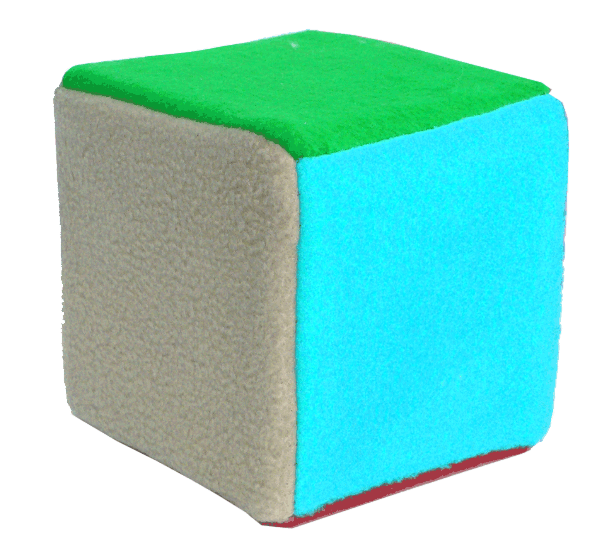
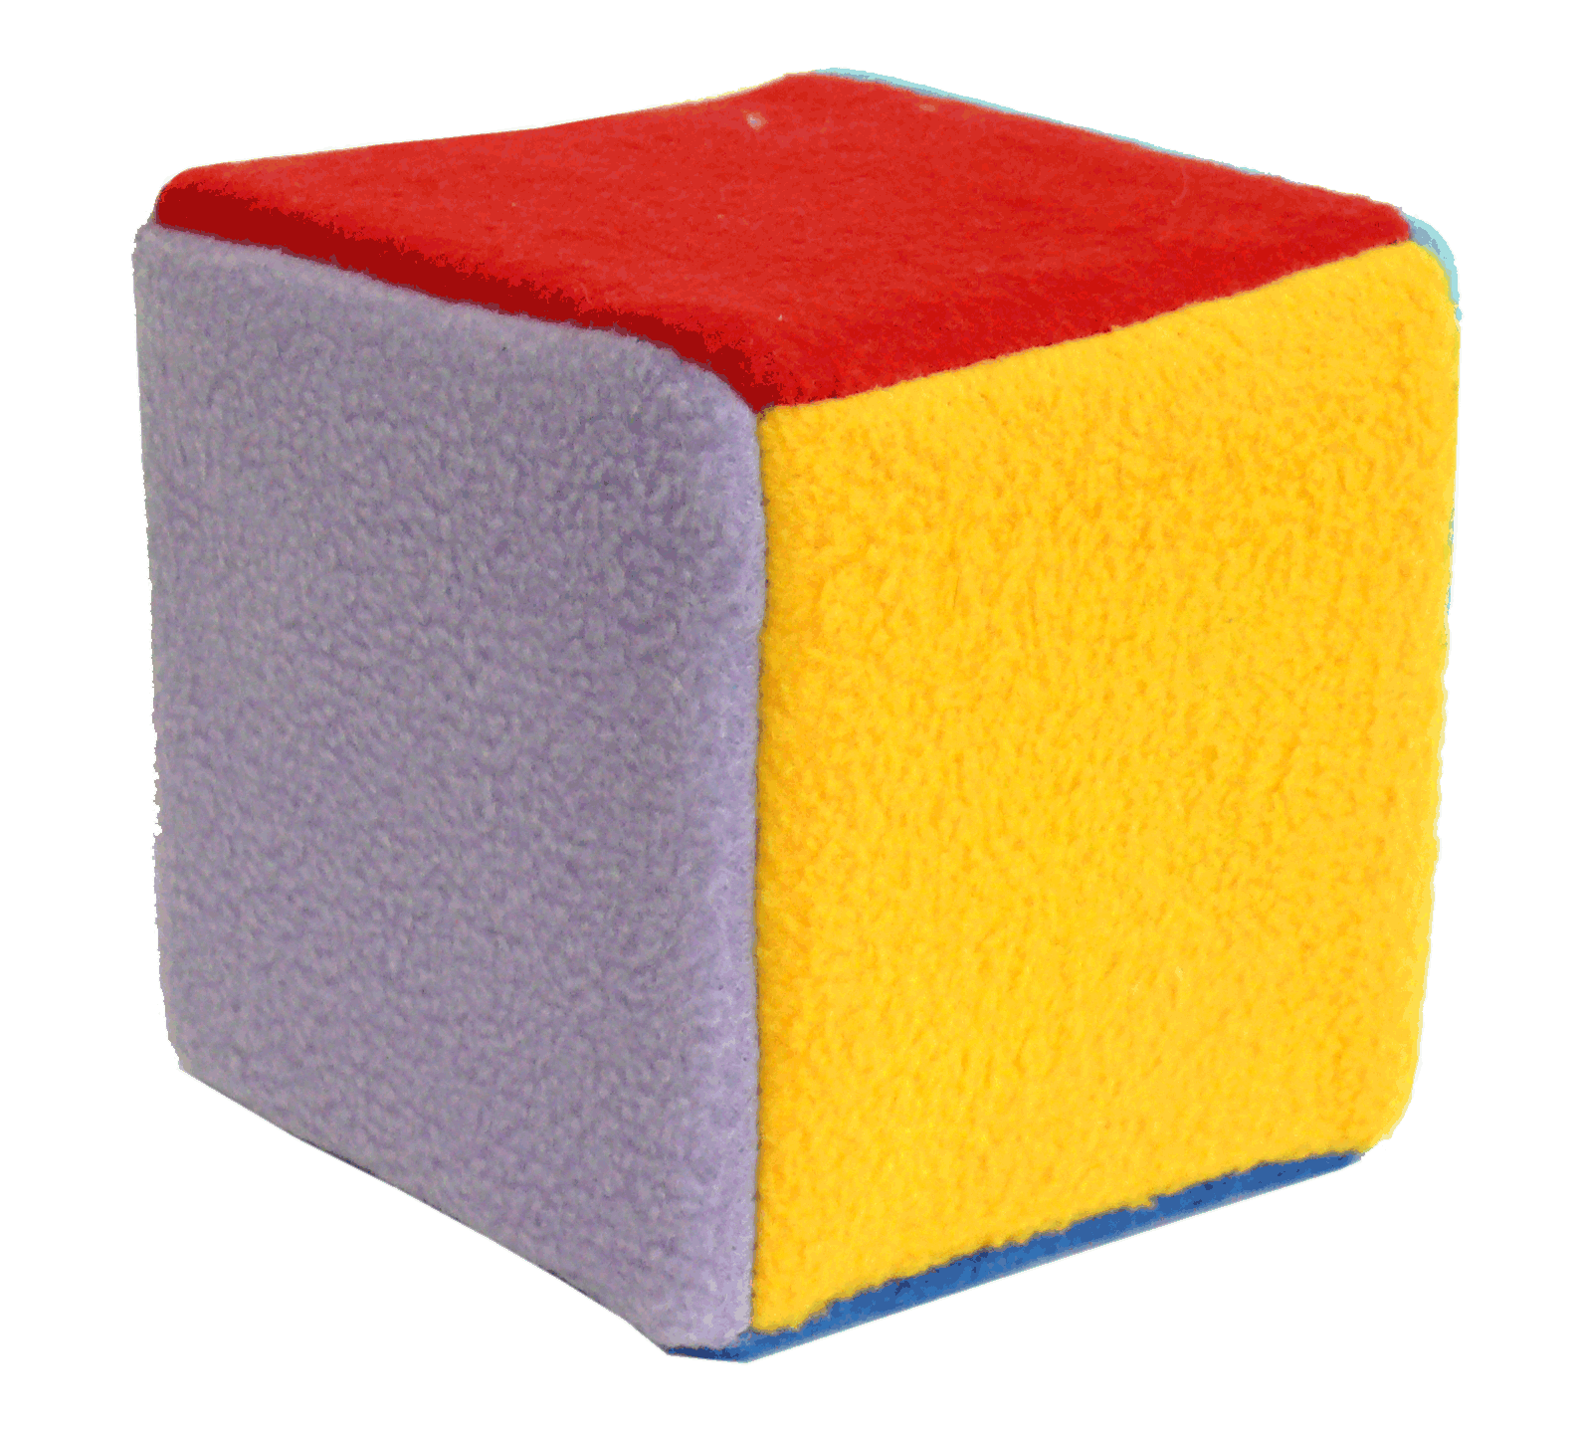
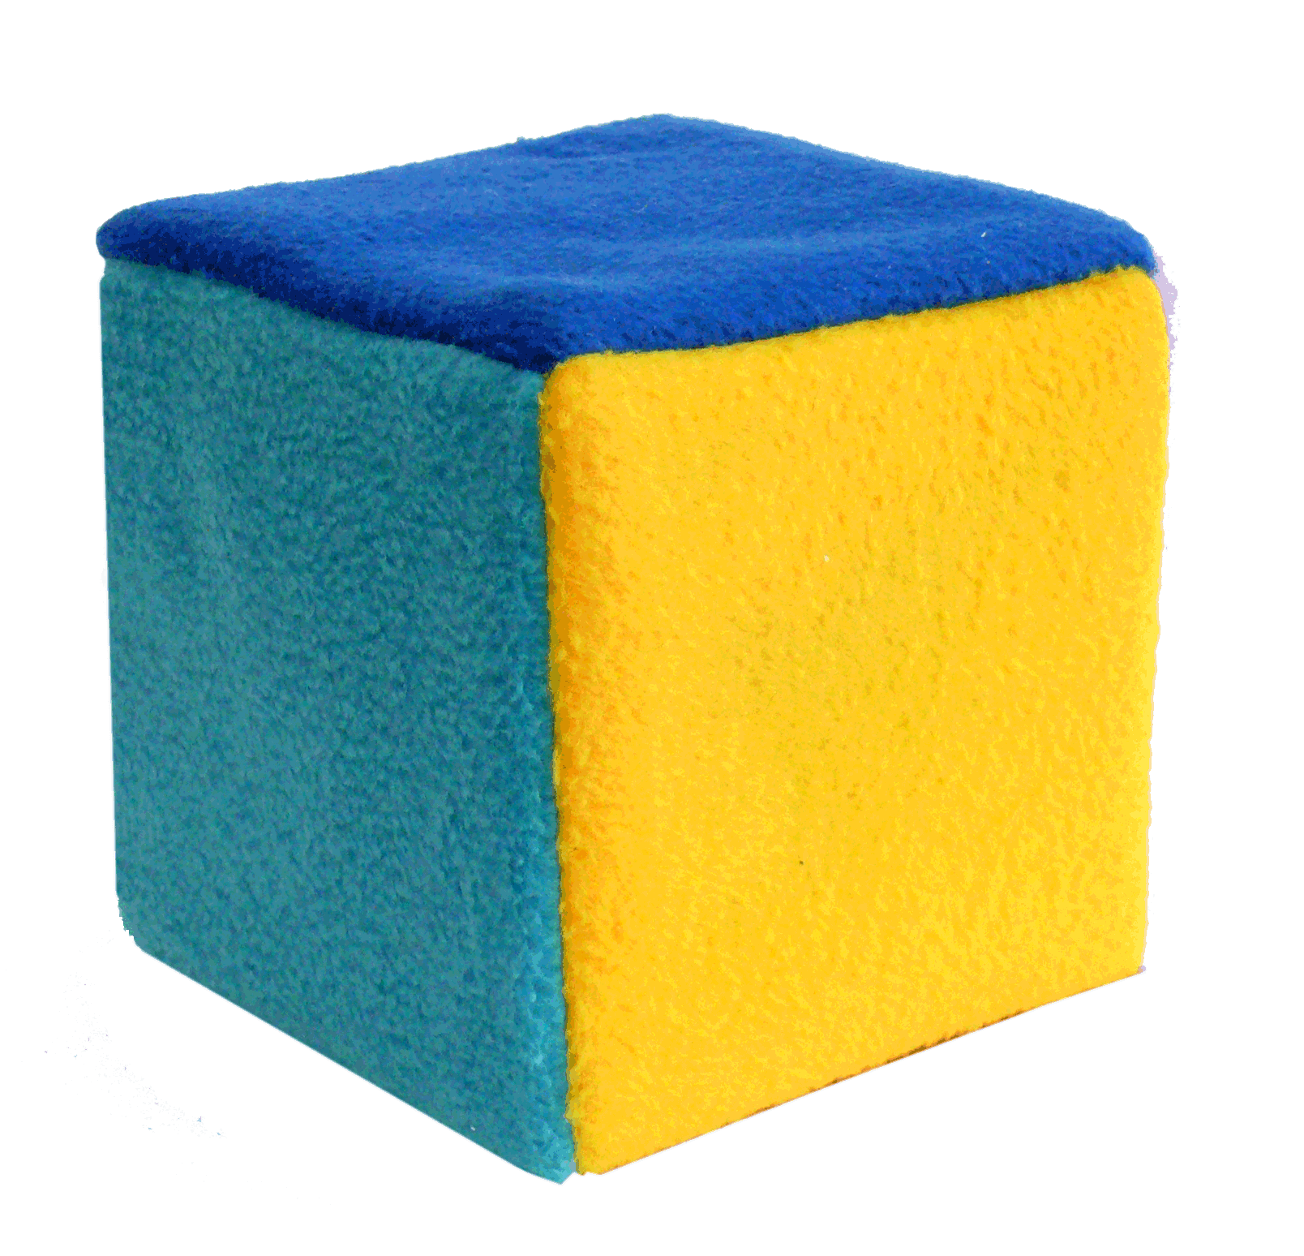
КУБ-РАЗНОЦВЕТ
Каждая грань данного куба обшита цветным флисом. К нему необходимо иметь достаточный набор плоскостных изображений – картинок, также проклеенных флисом, фланелью либо бархатной бумагой. Задача ребёнка – прикрепить к граням куба картинки в соответствии с заданием.
Почему именно куб?
Удобны в использовании
Участвовать в игре могут сразу несколько детей
Дают возможность использовать самые разнообразные дидактические игры

Slide 3
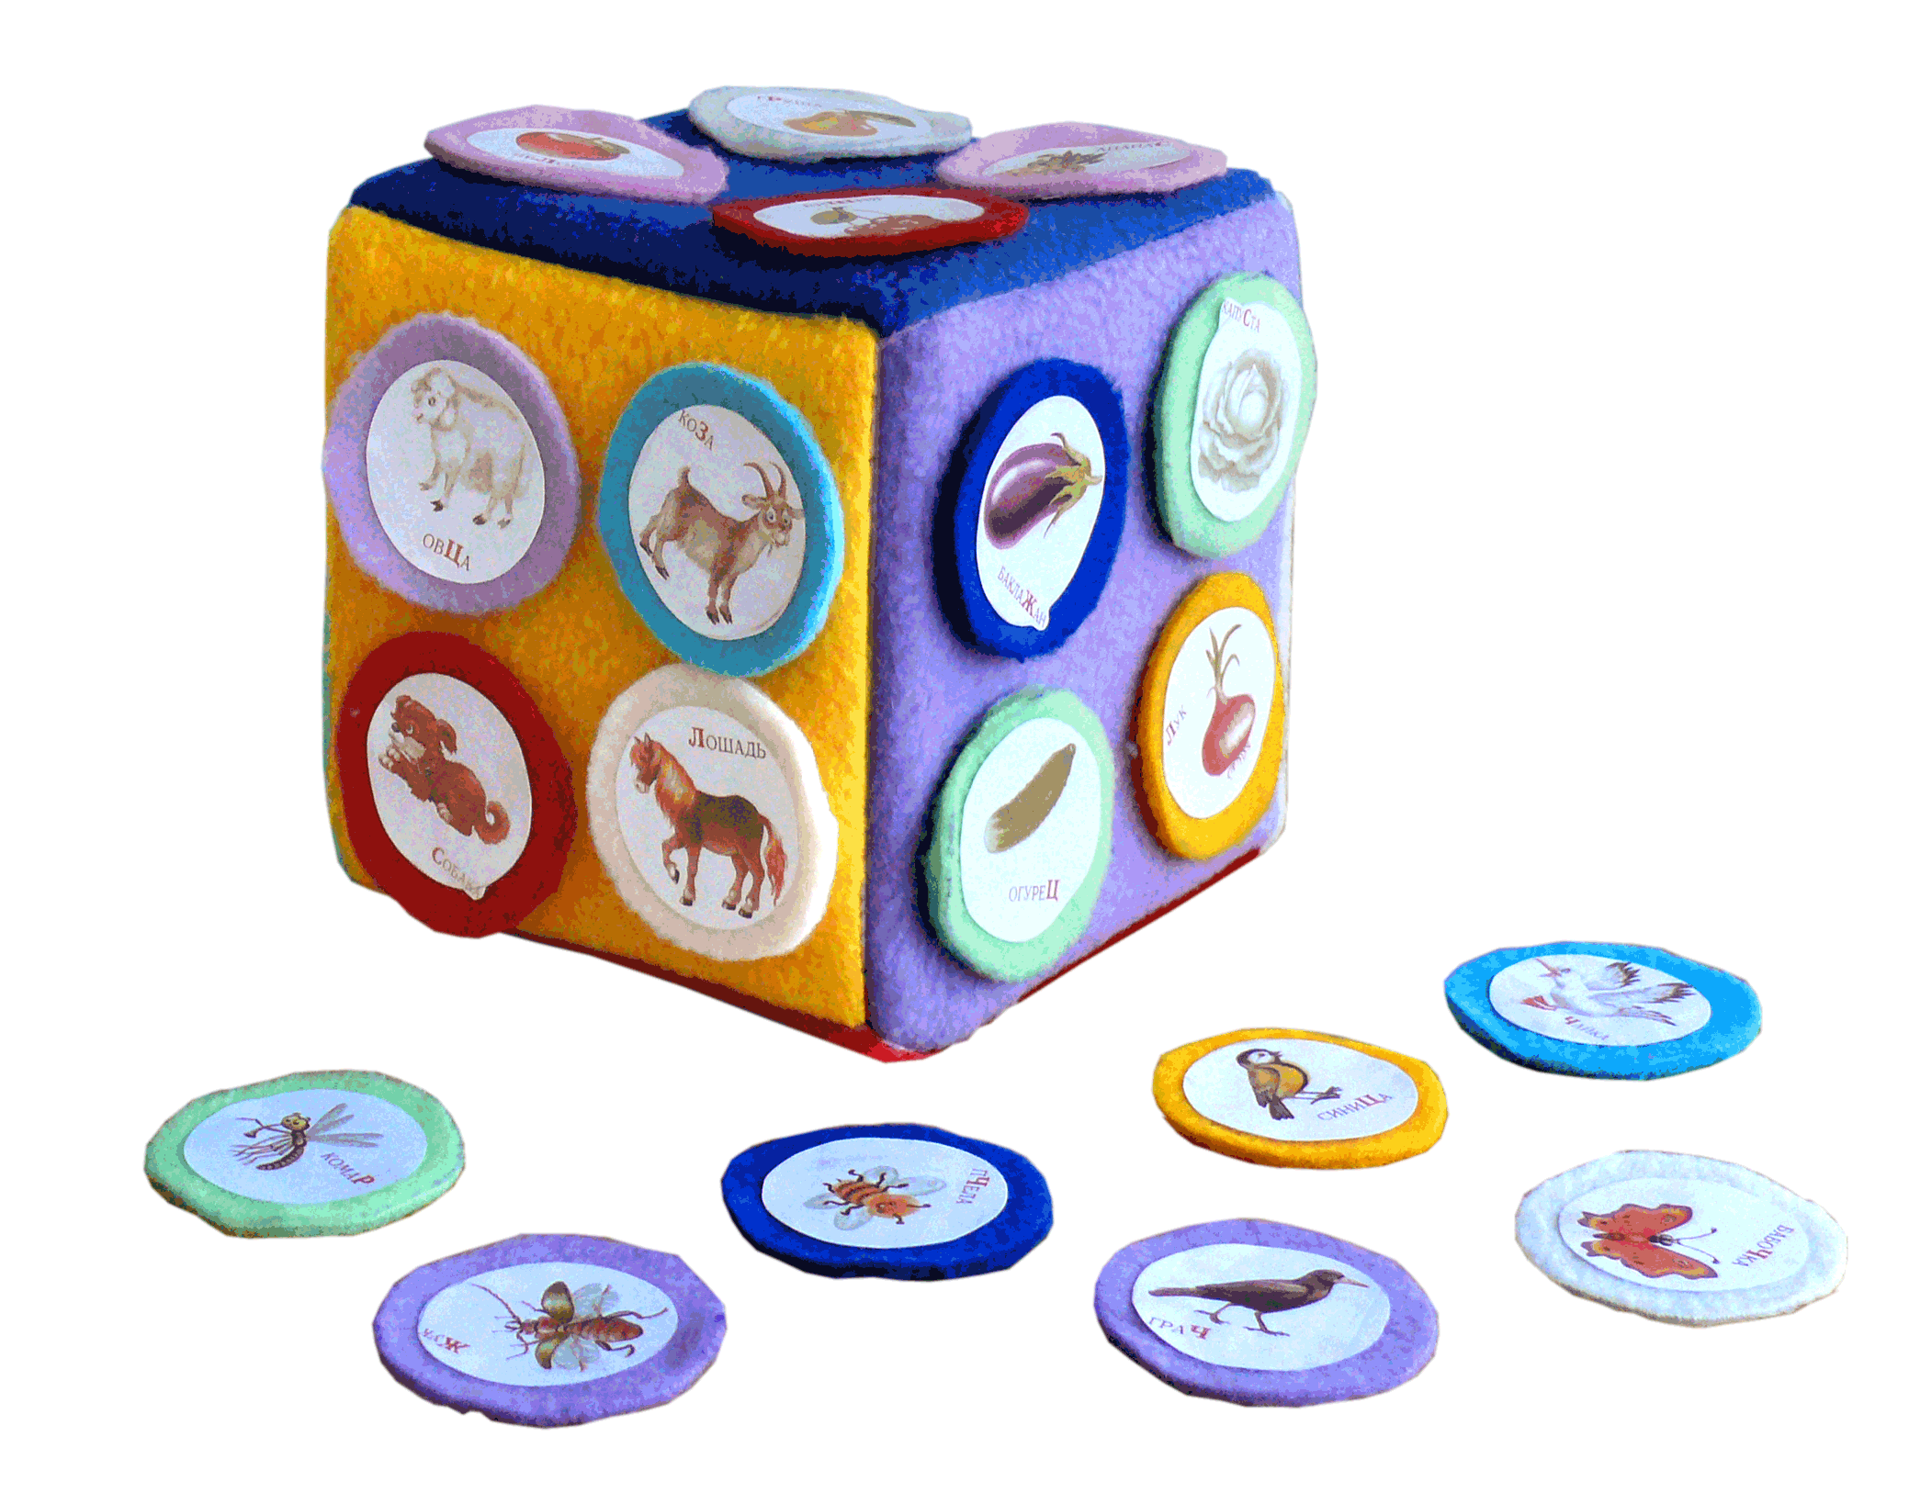
Назови одним словом – детям предлагается прикрепить к граням куба предметы, связанные одной лексической темой.
Цель:
1. закреплять в речи детей обобщающие понятия. Как продолжение можно поиграть в игру «Что лишнее?», «Чего не стало?». Ответы детей должны быть полными: «Не стало рубашки» и т.п.
2. тренировать детей в образовании существительных в винительном падеже ед-го числа, развивать внимание, память, пространственные отношения.
КУБ-РАЗНОЦВЕТ

Slide 4
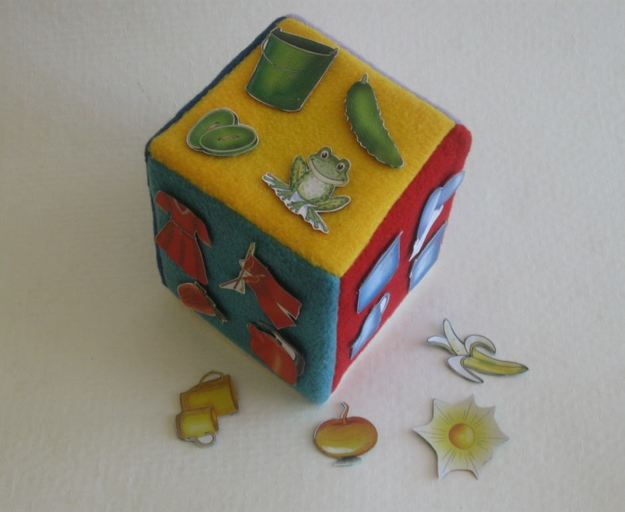
КУБ-РАЗНОЦВЕТ
Подбери по цвету - детям предлагается прикрепить к каждой грани куба картинки с изображением предметов такого же цвета, что и грань, затем назвать: «У меня синяя чашка, синее платье, синий кубик» и т.п.
Цель: закреплять представление о цвете и использование в речи детей качественных прилагательных, учить согласовывать их с существительными.

Slide 5
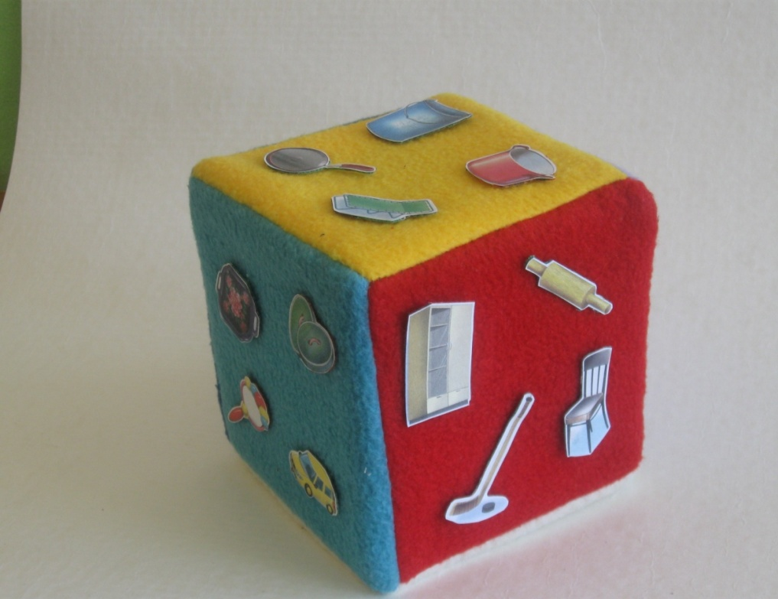
КУБ-РАЗНОЦВЕТ
Из чего сделан предмет – детям предлагается на каждую грань куба прикрепить предметы, изготовленные из одинакового материала, затем проговорить: «У меня деревянная ложка, деревянный шкаф и деревянная матрёшка» и т.п.
Цель: упражнять в образовании относительных прилагательных и согласовании их с существительными.

Slide 6
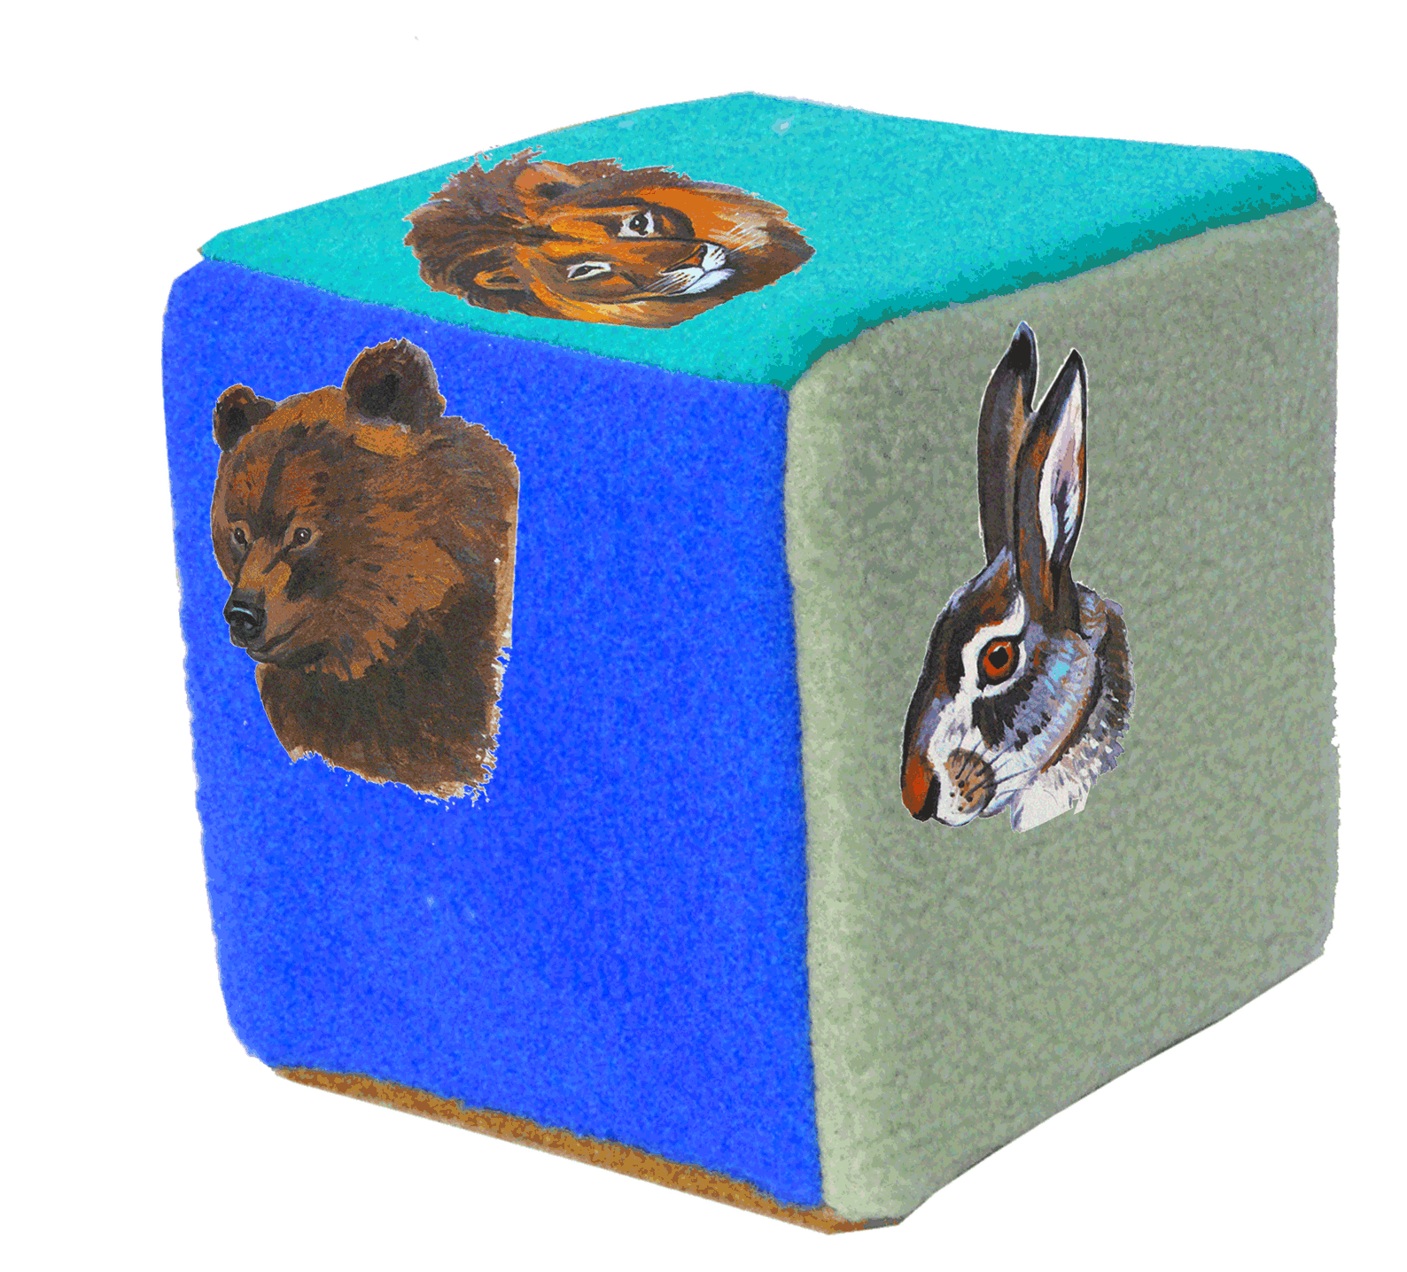
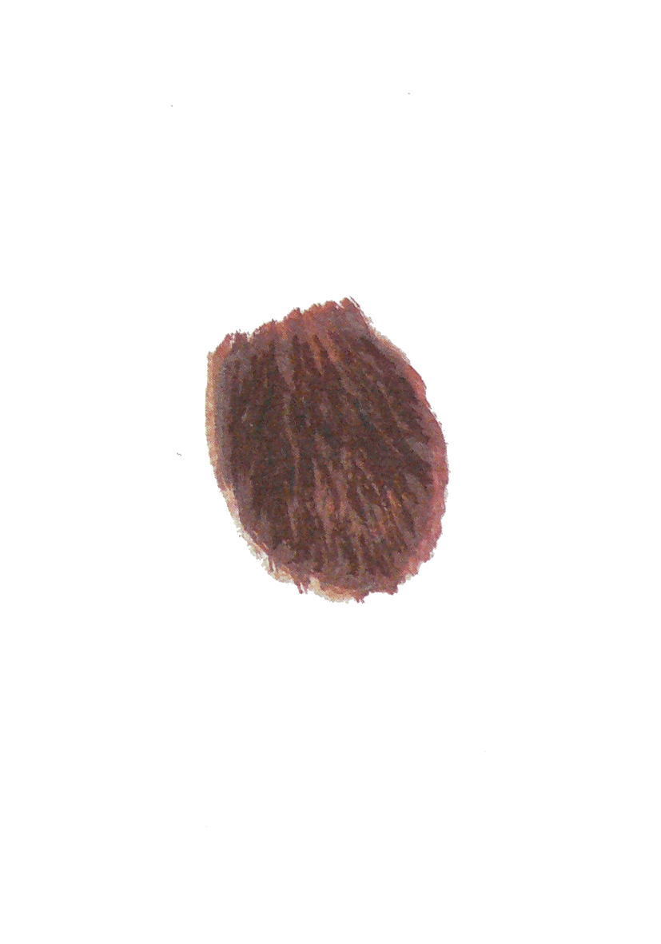
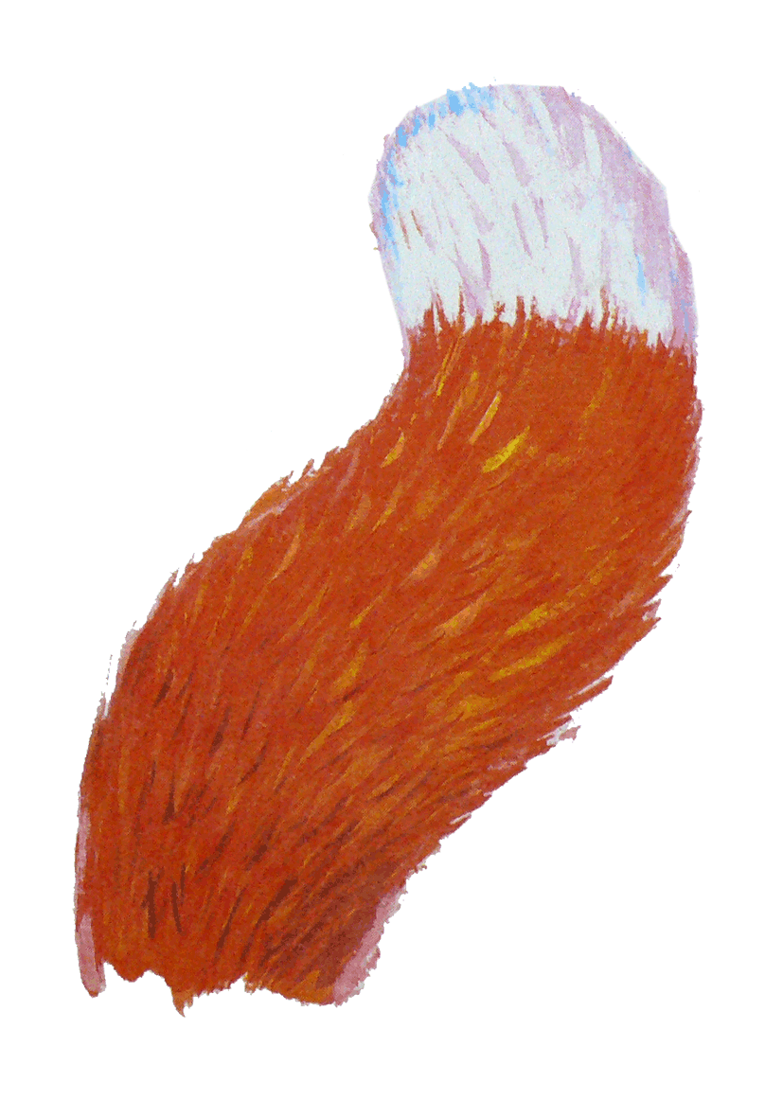
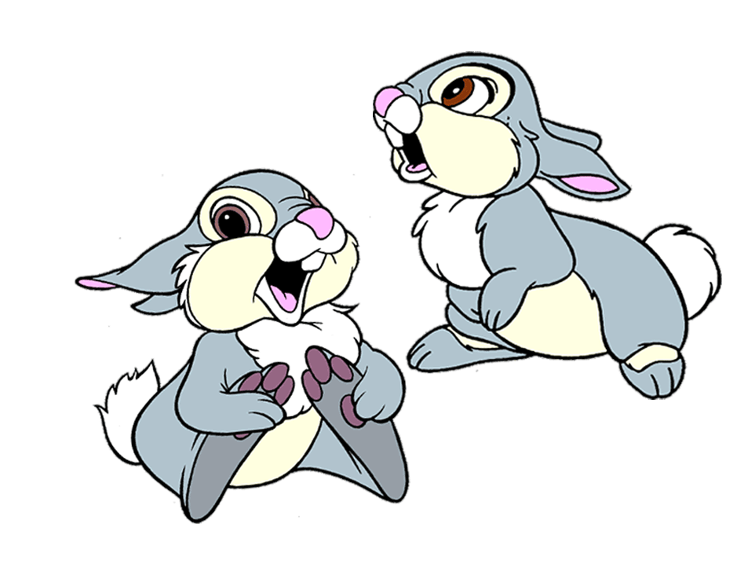
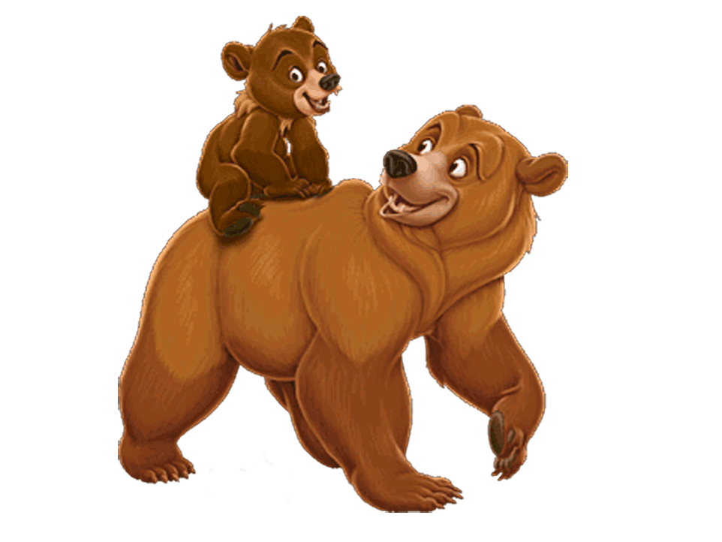
Звериная семейка
Морды и хвосты – на гранях куба прикреплены звериные морды, детям предлагается соотнести их с хвостами
Цель: закреплять образование притяжательных прилагательных.
Звериные семейки:
Звери парами живут,
Дружат, семьи создают.
Мы поможем паре встретиться:
Пусть медведь найдёт медведицу,
Лис найдёт – лисицу,
Ну а волк – волчицу,
С тигром рядышком – тигрица,
А со львом – царица – львица.
Каждой паре – по ребёнку:
Лисам мы дадим лисёнка,
А медведям – медвежонка.
Всех детёнышей скорей
Посели в семью зверей.
Цель: обогащать представления о животных и их детенышах, учить образованию родственных слов, упражнять в употреблении существительных в родительном падеже.

Slide 7
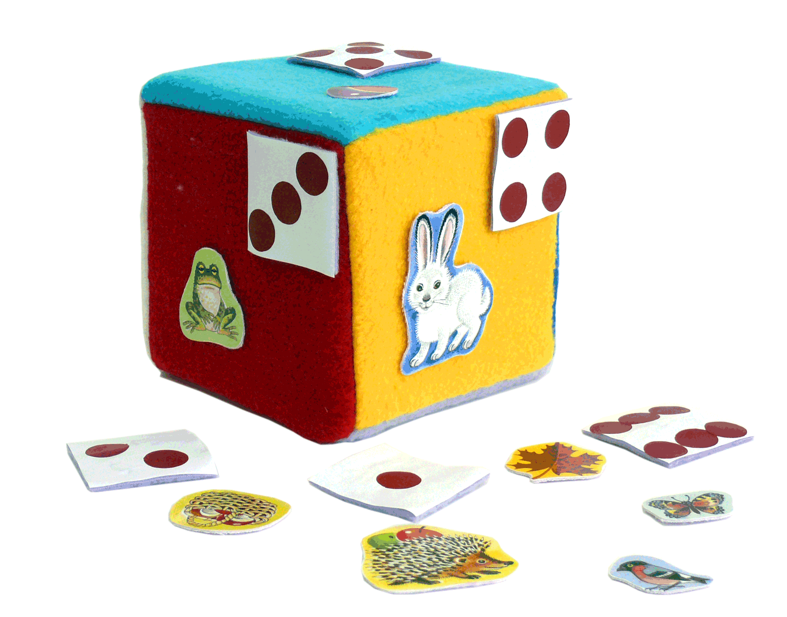
Посчитай – на гранях куба прикреплены значки с разным количеством кружочков (от 1 до 6), детям предлагается расположить картинки на гранях в произвольном порядке.
Я волшебница чуть-чуть,
Посмотри скорее, друг:
Палочкой взмахну едва:
Был один (мяч) – стало два.
Как теперь сказать про мячи, сколько их? – У меня два мяча.
Снова чудеса – смотри:
Была (машина) – стало три!
В этой, посмотри, квартире
(Заяц) жил – теперь четыре!
Палочкой взмахну опять:
(Стол) стоял, а стало – пять!
Всех чудес не перечесть:
Был один (жук) – стало шесть!
Цель: упражнять в согласовании существительных с числительными.
Посчитай

Slide 8
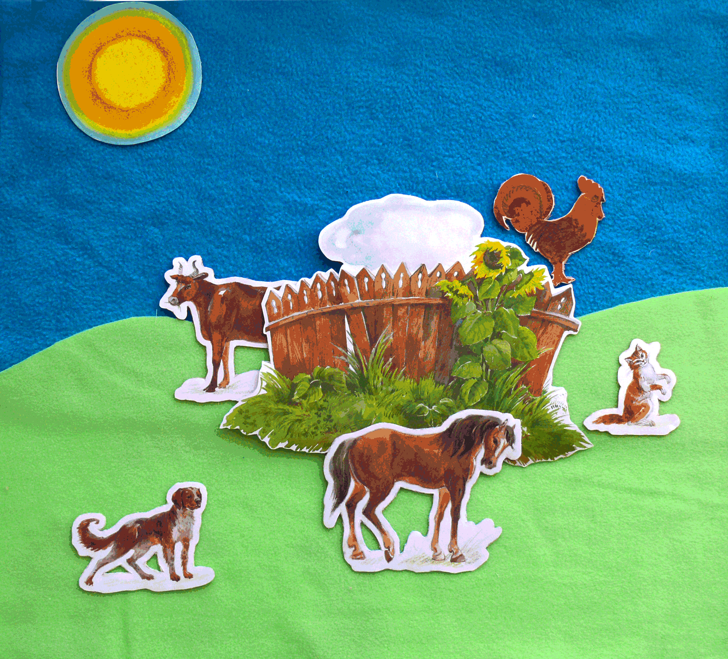
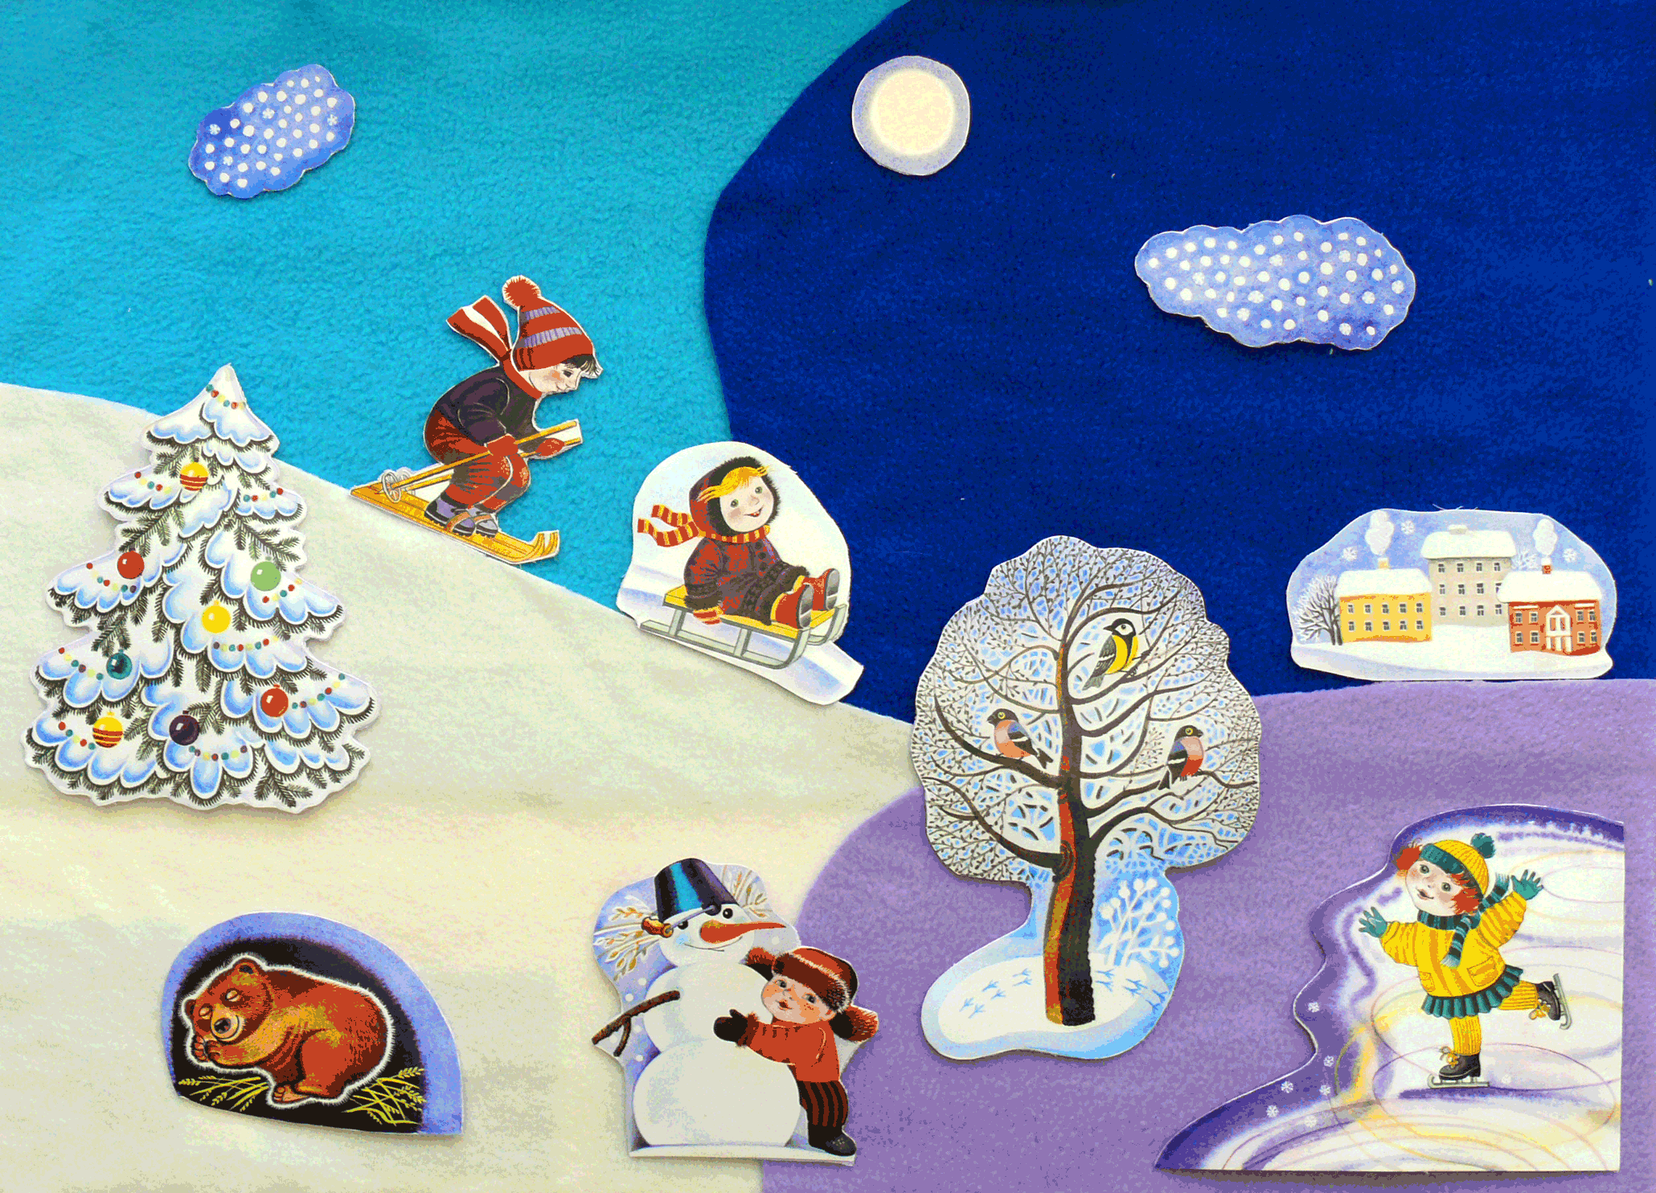
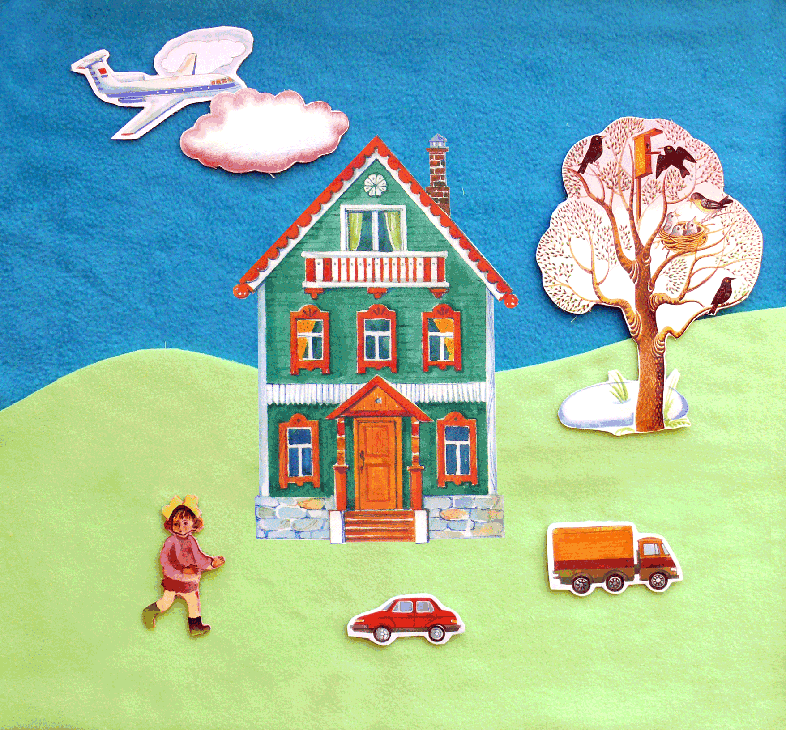
Весёлая полянка

Slide 9
Вот полянка оживает:
В небе солнышко сияет,
На забор взлетел петух
И кричит там во весь дух.
Кот - любитель драк и споров –
Вот он около забора.
И собака не отстала –
Вмиг к забору подбежала.
На лужайке за забором
Ест свою траву корова,
Ну, а перед тем забором Лошадь скачет по просторам.

Slide 10
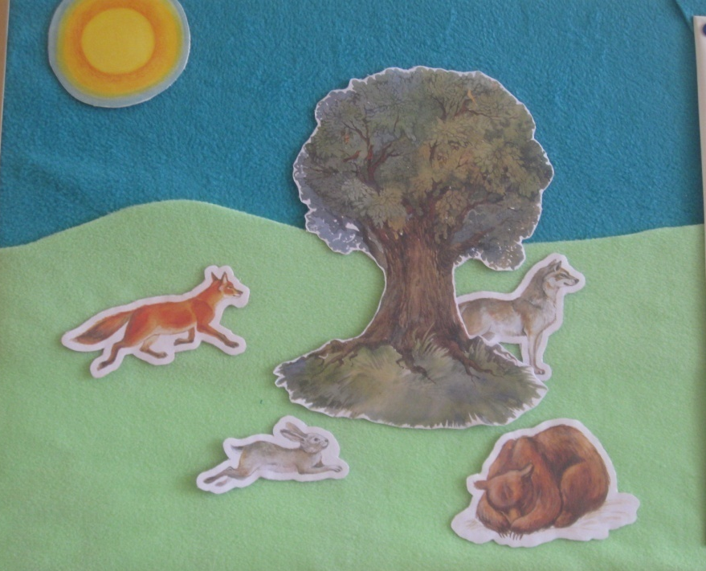
На полянке дом стоит,
Таня к домику бежит.
Вот папа, забежав к знакомым,
Машину ставит перед домом.
От дома дальше напрямик
Отъезжает грузовик.
Самолёт летит над домом,
Пробиваясь между туч,
А с весной – и наш знакомый –
Прилетел на ветки грач.
Цель: упражнять детей в правильном употреблении предлогов и приставочных глаголов.

Slide 11
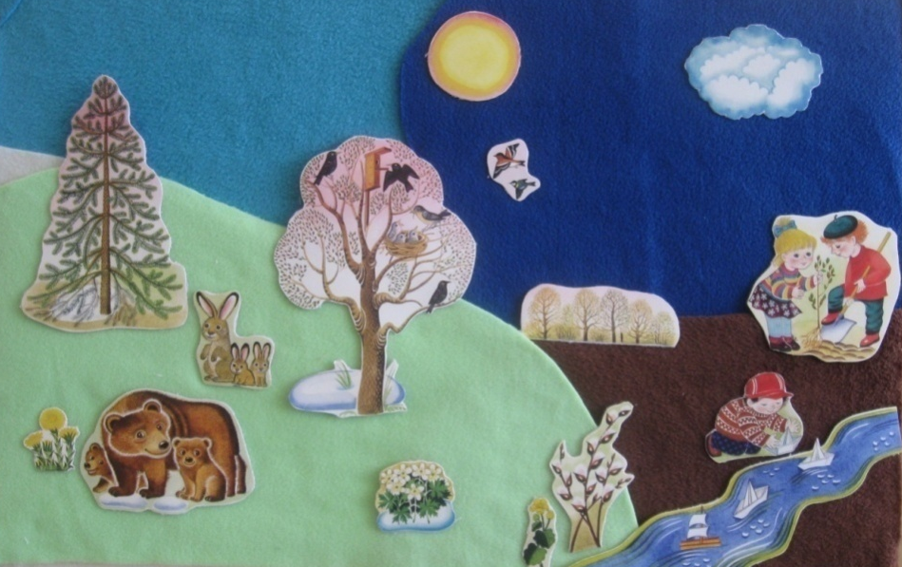
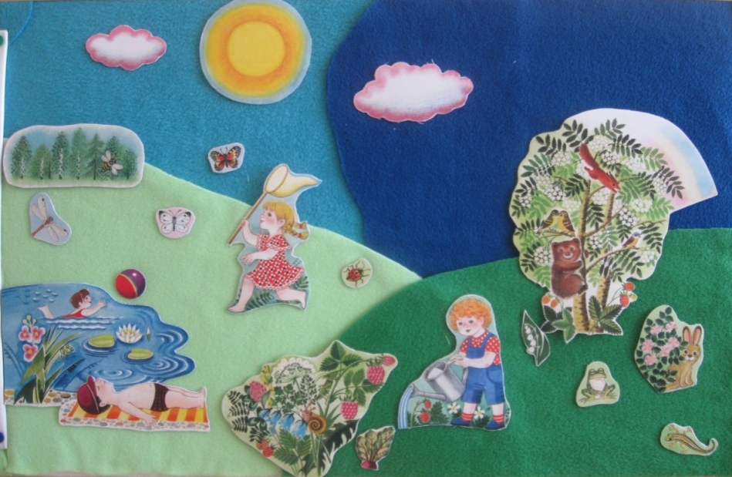
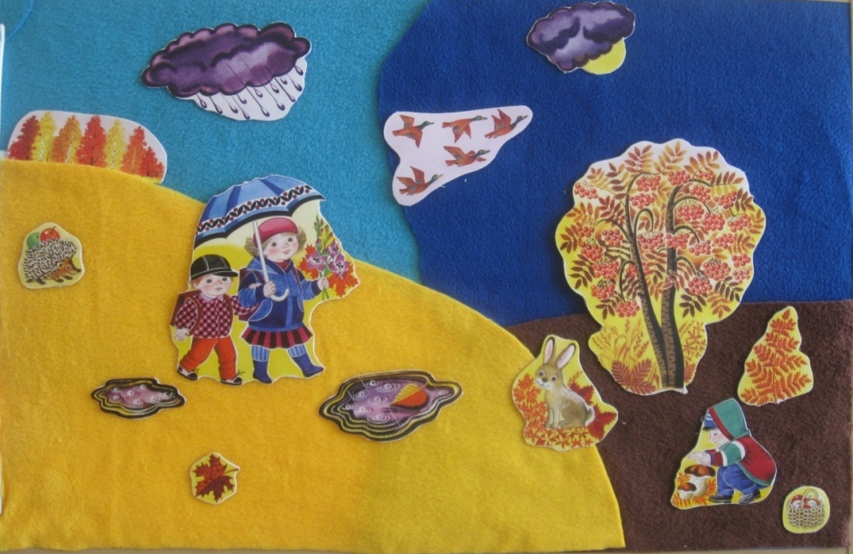
ЛЕТО
ВЕСНА
ОСЕНЬ

Slide 12
Кабы не было зимы,
Не видали б снега мы,
Солнце тускло б не сияло,
Тучи б снег не нанесли.
Если б время не настало,
Так бы матушка – зима,
Словно белым покрывалом,
Не укутала б дома.
Не встречали б в городах
Мы зимующих бы птах.
Заяц б не принарядился,
Медведь спать не завалился.
Кабы не было зимы,
Не катались б с горок мы,
Не лепили б снежной бабы,
Если бы, да кабы-кабы.
Даже праздник Новый год
Не встречал бы так народ.
Было б всё не как сегодня,
А совсем наоборот!
Дети выкладывают на панно картинки в соответствии с текстом, а затем ведётся работа по составлению связного рассказа.
Цель: помимо обучения детей связному рассказыванию и расширению представлений о данном времени года, можно использовать для формирования пространственных представлений.

Slide 13
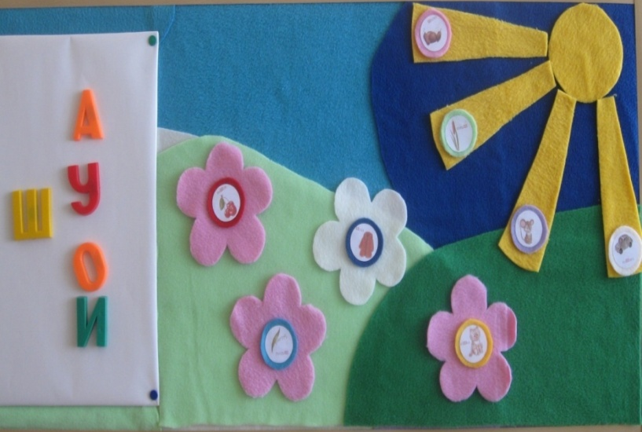
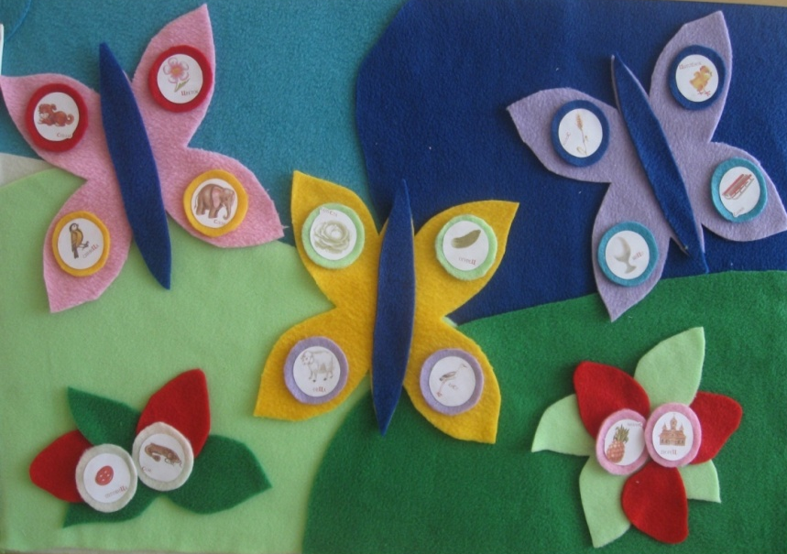
Бабочки-волшебницы.
- К крыльям бабочек прикреплены картинки. Дети определяют количество слогов в слове – названии предмета, изображённого на картинке, с помощью цветных фишек выполняют звуковой анализ этого слова.
- К крыльям бабочек прикреплены картинки, в названиях которых есть автоматизированный звук. Дети называют слова, затем проводятся игры «Назови ласково», «Большой – маленький» и др.
- К крыльям бабочек прикреплены слоги, содержащие автоматизируемый звук. Один ребёнок читает слоги и составляет с ними слова. Остальные дети по желанию выполняют звуковой анализ слова.
Цветочная полянка.
- На лучиках солнышка и на цветочках прикреплены картинки с автоматизируемым звуком. Дети соединяют написанные слоги с теми словами на цветочках, в названии которых имеются эти слоги. Затем определяют место заданного звука в слове (начало, середина, конец слова), проводят звуковой анализ слов, составляют с ними предложения.

Slide 14
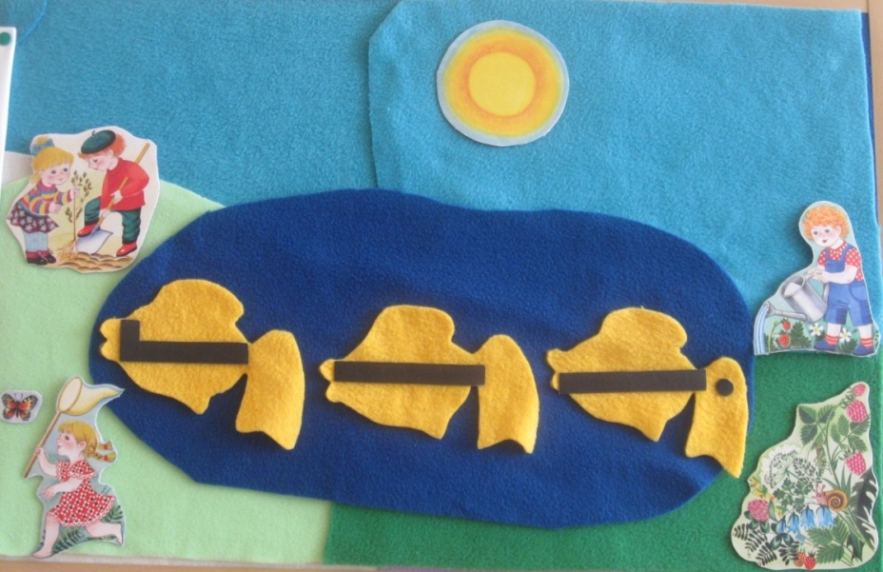
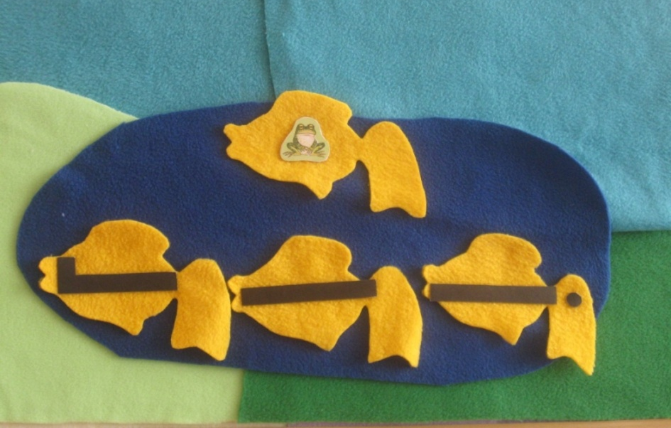
Золотые рыбки
- Дети составляют предложения по предложенной схеме и прикреплённым сюжетным картинкам. Затем составляют звуковой анализ слов – названий изображённых предметов.
- Дети составляют предложения со словом – названием изображённого предмета. Логопед выбирает одно из предложений. Дети с помощью изображений золотых рыбок составляют схему предложения. Затем с помощью цветных фишек выполняют звуковой анализ слова – названия изображённого предмета.

Slide 15
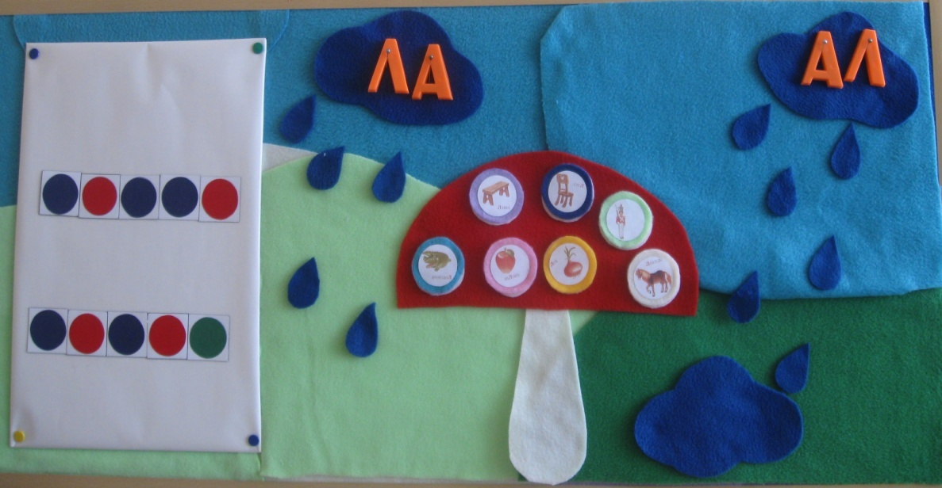
Под дождиком – дождочком выросли грибочки.
На каждую капельку дождя дети произносят слоги с автоматизируемым звуком, проговаривают чистоговорки с данными слогами и словами, изображёнными на грибочке. Затем делят слова на слоги, определяют место данного звука (начало, середина, конец слова), с помощью цветных фишек выполняют звуковой анализ слов.

Slide 16
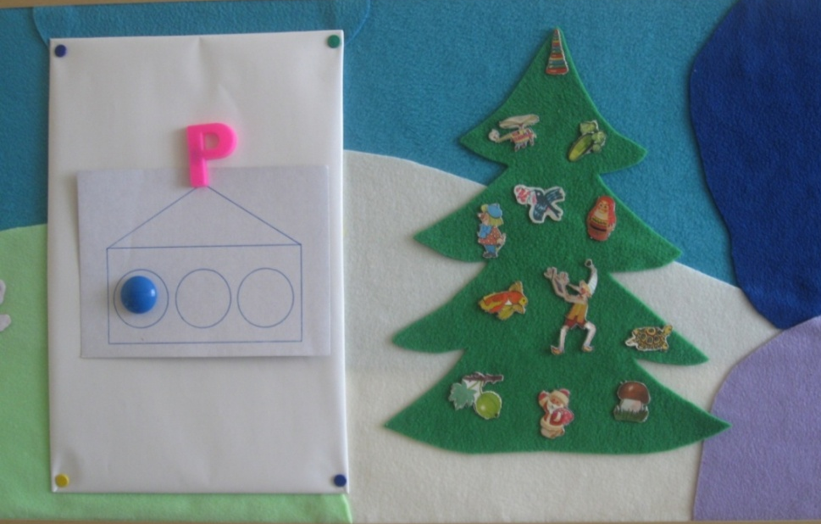
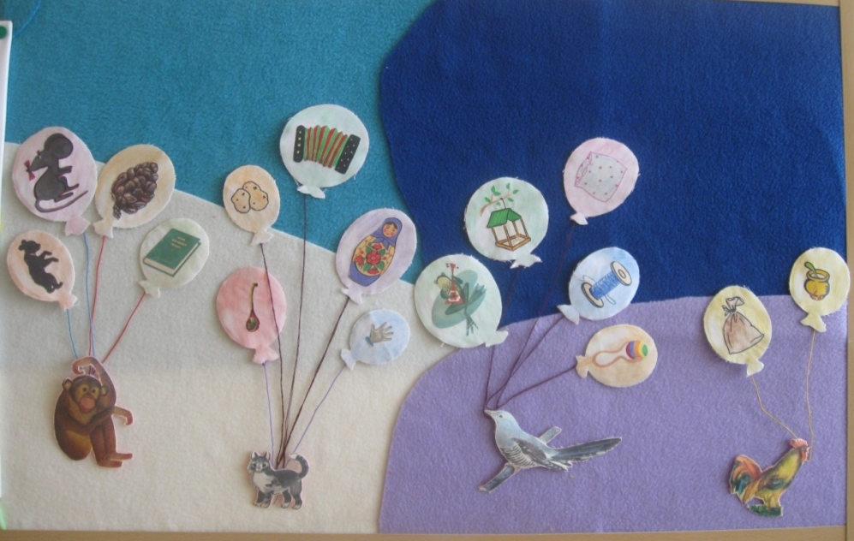
Зверята на празднике.
Мартышка, кошка, кукушка и петушок пошли на праздник, но ветер унёс у них все воздушные шары. Необходимо вернуть шарики, таким образом, чтобы картинка на шарике звучала созвучно с названием животного (в рифму).
Наряди новогоднюю ёлочку.
Детям предлагается повесить на ёлку только те игрушки, в названии которых имеется автоматизируемый звук. Затем определяется место заданного звука в слове с помощью звукового домика, проводится звуковой анализ отдельных слов, заучиваются чистоговорки с данными словами и т.п.

Slide 17
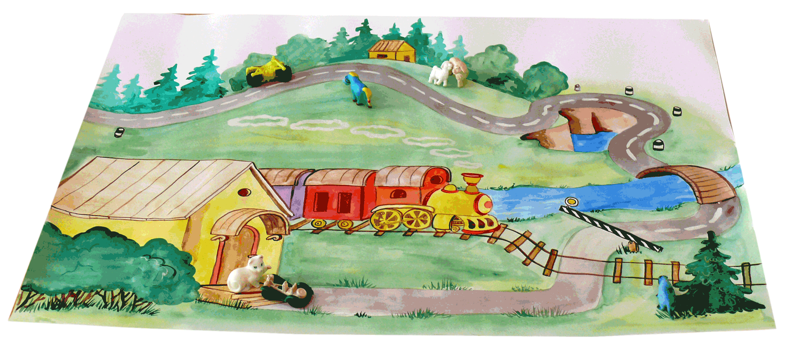
Весёлое путешествие

Slide 18
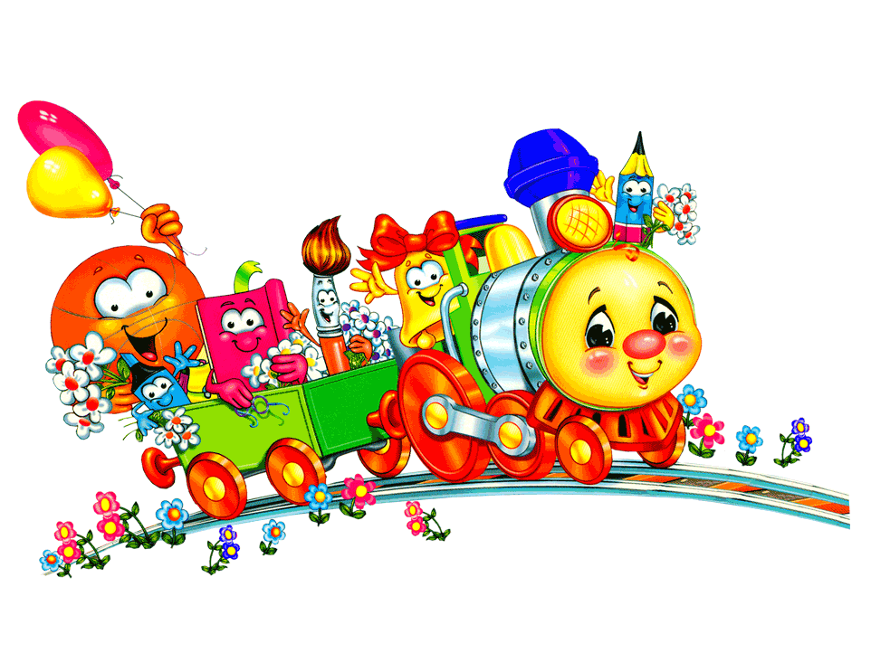
Представляет собой сюжетное изображение маршрута путешествия и мелкие игрушки из «Киндер – сюрпризов»: машинка, мотоцикл
и др.
Игра проводится несколько раз. В первый раз я зачитываю текст маршрута, делая короткую паузу после каждого глагола, а ребёнок
показывает маршрут на картине. В следующий раз ребёнок сам ведёт машинку и комментирует её продвижение. Текст такой:
Машина ехала, ехала, до горы доехала; в гору въехала, с горы съехала, дальше поехала. Яму объехала, до речки доехала;
по мосту проехала, рельсы переехала и домой приехала.
Можно предложить малышу совершить путешествие в обратном направлении.
Задаются вопросы:
- Машина в гору въехала или заехала?- Она по мосту заехала или проехала? - Она через рельсы переехала или поехала?
Затем вводим дополнительные персонажи в виде мелких игрушек и во время пути делаем остановки:
За горой овца с ягнёнком –
Её маленьким ребёнком.
А других ребяток знаешь?
Назовёшь всех, угадаешь?
У коровы – телёнок, у собаки – щенок, у лошади – жеребёнок и т.д.
Под горою - посмотри:
Скачет лошадь до зари.
Лошадь скачет, а что она ещё может делать? – Лошадь стоит, бежит, пасётся и т.д.
Барсук живёт под ёлкой,
А дом его – нора.
Других зверей жилища
Назвать и нам пора.
У лисы – норы, у белки – дупло, у медведя – берлога и т.д.
На крылечке нас встречает
Беленькая кошечка…
Я назвала её беленькая, а какая она ещё? – пушистая, маленькая, усатенькая и т.д.
Весёлое путешествие

